Slide 1
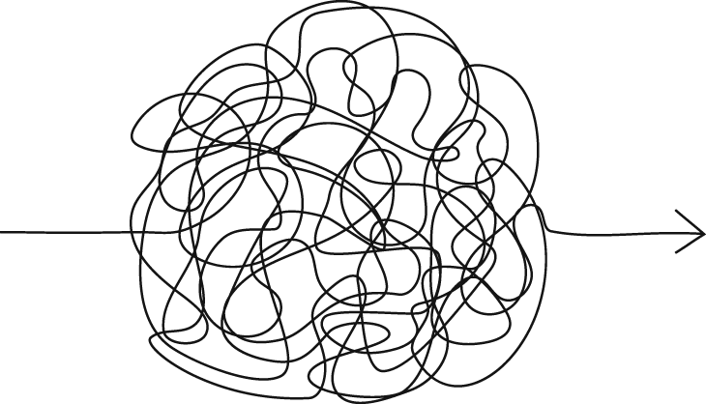
Chaos v mikrosvětě
Pavel Stránský
Ústav částicové a jaderné fyziky MFF UK
www.pavelstransky.cz
Proseminář jaderné fyziky
3. leden 2022

Slide 2

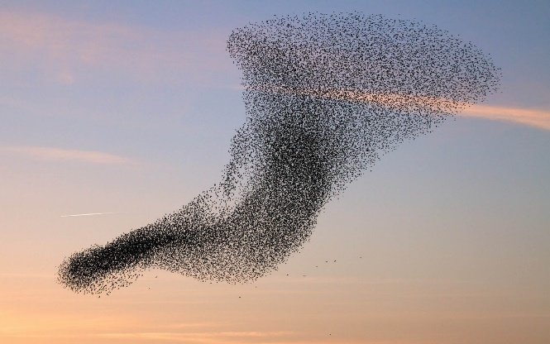
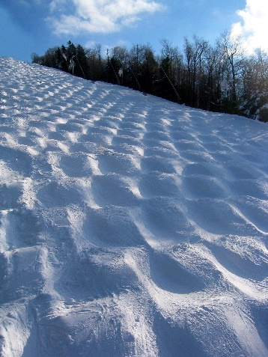
Systém:
1. Náhodný
neexistuje žádný způsob, jak předpovědět jeho chování
nekorelovaný
2. Komplexní
obrovské množství stupňů volnosti
nemožnost popsat jednotným modelem
emergentní jevy
3. Chaotický
počet stupňů volnosti malý, časový vývoj dán přesnými rovnicemi (determinismus), má však problém se stabilitou
Konzervativní (Hamiltonovský)
Disipativní
zachování energie
zachování objemu ve fázovém prostoru
Notes:
Hardwarové generátory náhodných čísel:
https://en.wikipedia.org/wiki/Hardware_random_number_generator

Slide 3
Klasický chaos

Slide 4
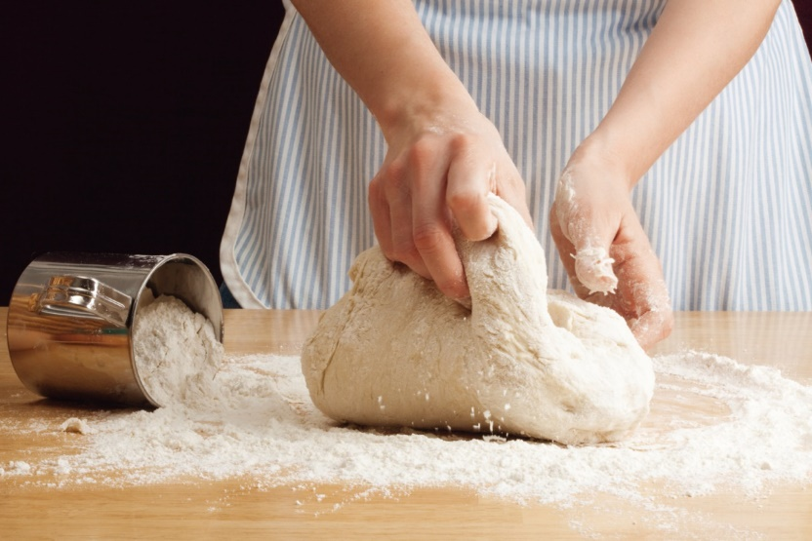





1. Nestabilita trajektorií
Stabilní trajektorie
Nestabilní (chaotická) trajektorie
Ljapunovův exponent
$$δ(0)$$
$$\left|δ\left(t\right)\right|∝t^{α}$$
$$δ(0)$$
$$\left|δ\left(t\right)\right|∝e^{λt}$$
Nanejvýš polynomiální vzdalování…
Exponenciální vzdalování…
… dvou blízkých trajektorií
2. Mísení
3. Hustá množina periodických trajektorií
Notes:
Příklady:
x -> 2x vs x->2x mod 1
Pohyb na kružnici

Slide 5
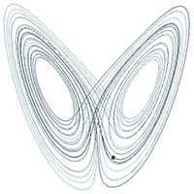

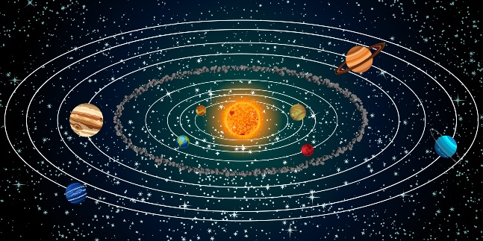
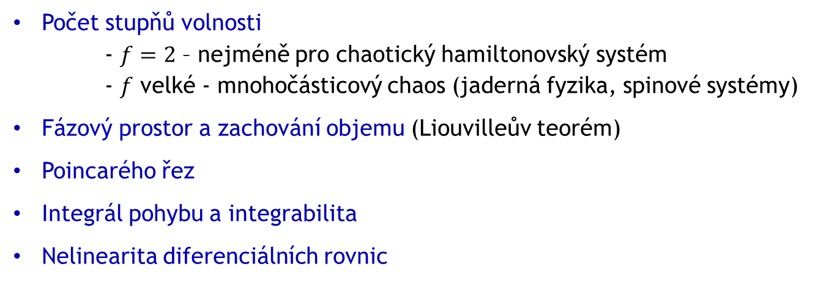
Klíčové pojmy
Počet stupňů volnosti
- $f=2$ – nejméně pro chaotický hamiltonovský systém
- $f$ velké - mnohočásticový chaos (jaderná fyzika, spinové systémy)
Fázový prostor a zachování objemu (Liouvilleův teorém)
Poincarého řez
Integrál pohybu a integrabilita
Nelinearita diferenciálních rovnic
Příklady
Lorenzův model proudění v atmosféře (disipativní systém)
Edward N. Lorenz, Deterministic nonperiodic flow, J. Atmos. Sci. 20, 130 (1963)
Sluneční soustava
J. Laskar, M. Gastineau, Existence of collisional trajectories of Mercury, Mars and Venus with the Earth, Nature 459, 817 (2009)

Slide 6
Kvantový chaos

Slide 7
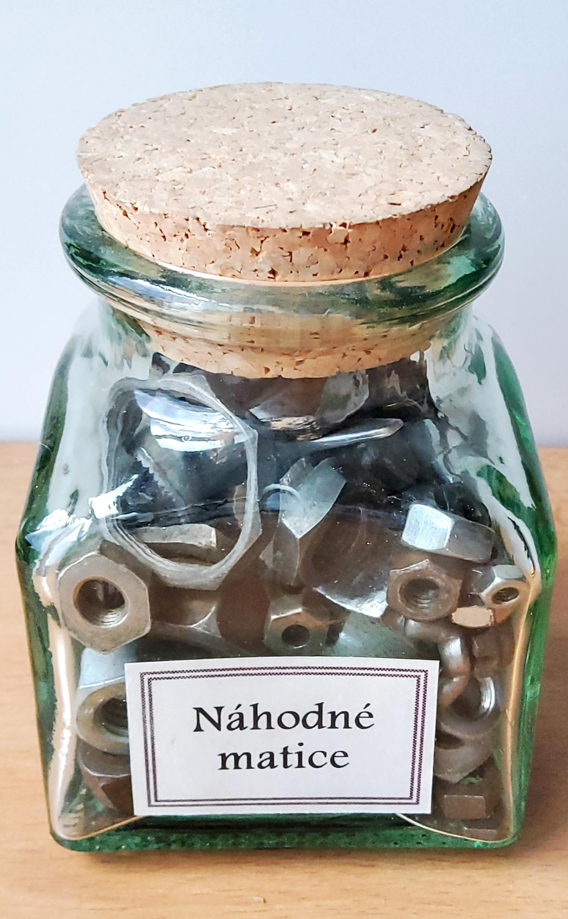
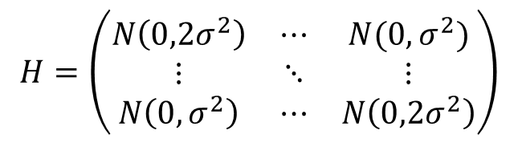
Kvantový chaos: Korelace ve spektrech
Schrödingerova rovnice lineární
trajektorie, fázový prostor
energetické spektrum
kvantové potlačení chaosu
„Wignerova doměnka” (1950):
Statistické vlastnosti spektra Hamiltoniánu složitého kvantového systému (např. vysoce vzbuzeného atomového jádra) lze modelovat náhodnou maticí.
$$H=\left(\begin{matrix}N\left(0,2σ^{2}\right) & ⋯ & N(0,σ^{2}) \\ ⋮ & ⋱ & ⋮ \\ N\left(0,σ^{2}\right) & ⋯ & N\left(0,2σ^{2}\right)\end{matrix}\right)$$

Slide 8
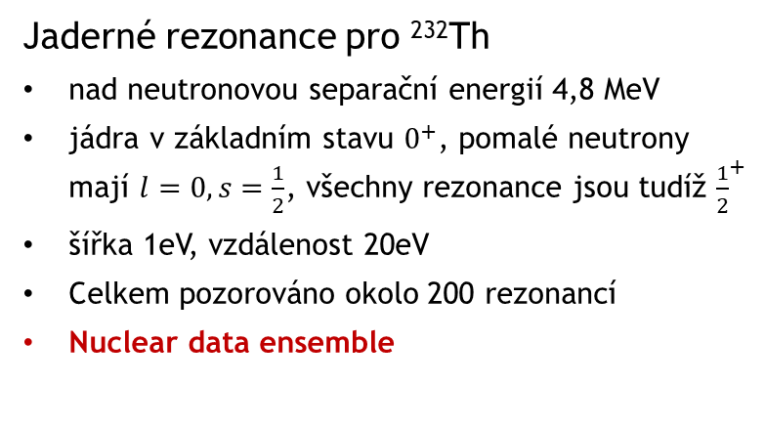
Atomové jádro
Popis pomocí náhodných matic (Wigner 1950)
Bohrův dřevěný model jádra
Neutron capture and nuclear constitution, Nature 137, 351 (1936)
Jaderné rezonance pro ²³²Th
nad neutronovou separační energií 4,8 MeV
jádra v základním stavu $0^{+}$, pomalé neutrony mají $l=0,s=\frac{1}{2}$, všechny rezonance jsou tudíž ${\frac{1}{2}}^{+}$
šířka 1eV, vzdálenost 20eV
Celkem pozorováno okolo 200 rezonancí
Nuclear data ensemble
H.A. Weidenmüller, G.E. Mitchel, Random matrices and chaos in nuclear physics, Rev. Mod. Phys. 81, 539 (2009)

Slide 9
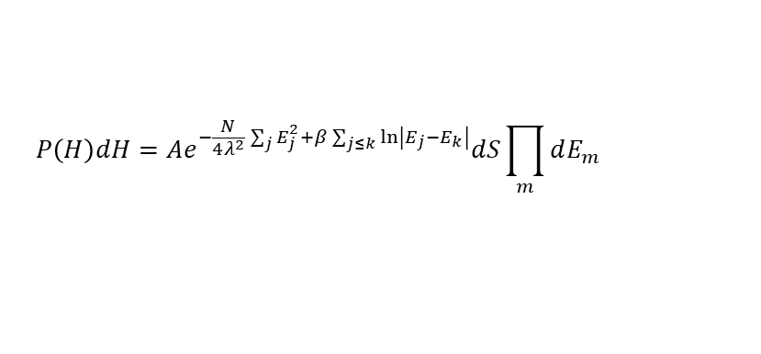
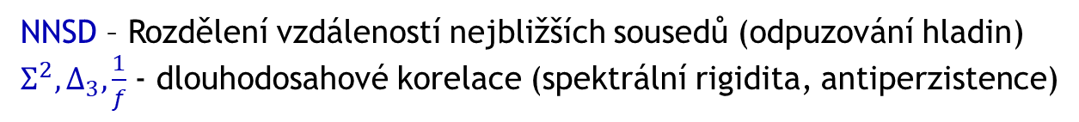
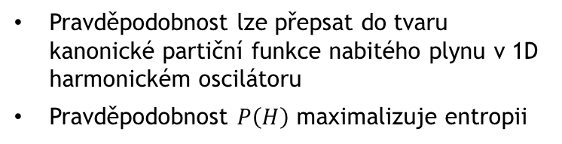
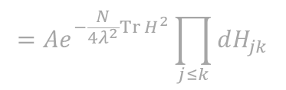
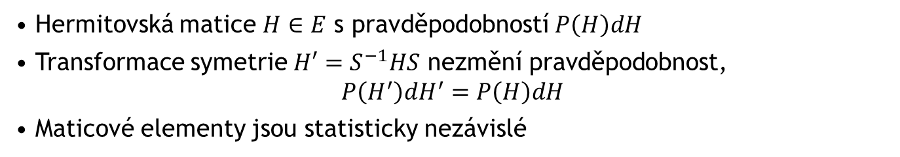
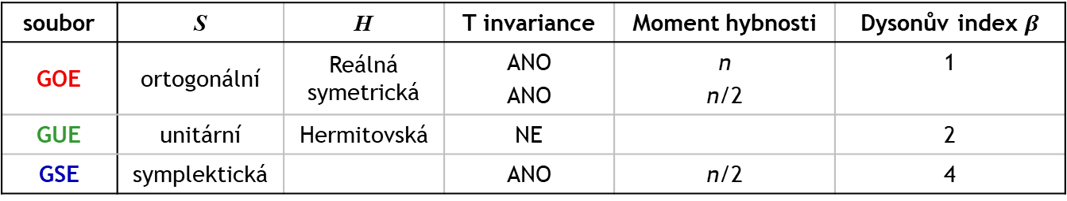
Soubory Gaussovských náhodných matic
$$=Ae^{−\frac{N}{4λ^{2}}Tr H^{2}}\prod_{j≤k}{dH_{jk}}$$
Hermitovská matice $H∈E$ s pravděpodobností $P\left(H\right)dH$
Transformace symetrie $H′=S^{−1}HS$ nezmění pravděpodobnost,
$$P\left(H^{′}\right)dH^{′}=P\left(H\right)dH$$
Maticové elementy jsou statisticky nezávislé
soubor | S | H | T invariance | Moment hybnosti | Dysonův index $β$
GOE | ortogonální | Reálná symetrická | ANO ANO | n n/2 | 1
GUE | unitární | Hermitovská | NE |  | 2
GSE | symplektická |  | ANO | n/2 | 4
Pravděpodobnost lze přepsat do tvaru kanonické partiční funkce nabitého plynu v 1D harmonickém oscilátoru
Pravděpodobnost $P\left(H\right)$ maximalizuje entropii
$$P\left(H\right)dH=Ae^{−\frac{N}{4λ^{2}}\sum_{j}{E_{j}^{2}}+β\sum_{j≤k}{\ln\left|E_{j}−E_{k}\right|}}dS\prod_{m}{dE_{m}}$$
souřadnice
inverzní teplota
(přes hybnosti již
přeintegrováno)
Korelace mezi jednotlivými hladinami:
NNSD – Rozdělení vzdáleností nejbližších sousedů (odpuzování hladin)
$Σ^{2},Δ_{3},\frac{1}{f}$ - dlouhodosahové korelace (spektrální rigidita, antiperzistence)

Slide 10
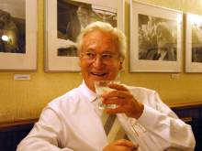

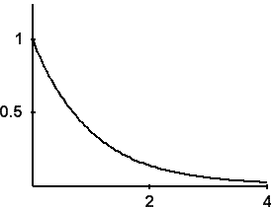
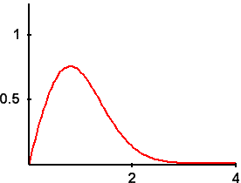
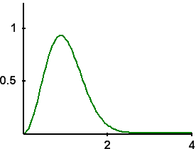
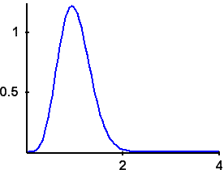



Bohigasova hypotéza (1984)
(most mezi klasickým a kvantovým chaosem)
Rozdělení vzdáleností nejbližších sousedů
E
Klasický protějšek kvantového systému
energetické spektrum má rozdělení vzdáleností nejbližších sousedů (NNS) a další statistiky
chaotický
GUE
regulární
P(s)
Poisson
GOE
GSE
STABILNÍ systém
CHAOTICKÝ system
Hladiny se odpuzují
GOE, GUE nebo GSE
(podle symetrie H)
Poissonovské
Brodyho rozdělení
Hladce interpoluje mezi Poissonovským a GOE NNSD
Brodyho parametr ω – kvantová míra chaotičnosti systému
- charakteristické korelace mezi hladinami
- hladiny nekorelované
O. Bohigas, M. J. Giannoni, C. Schmit, Characterization of chaotic quantum spectra and universality of level fluctuation laws, Phys. Rev. Lett. 52, 1 (1984)
Notes:
Berry - Tabor

Slide 11

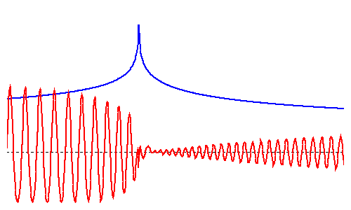
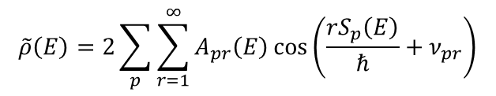
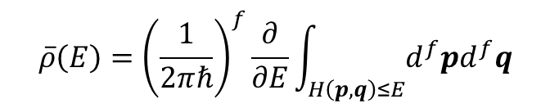


Hustota kvantových hladin $ρ(E)$
kvantové spektrum:
$$ρ\left(E\right)=\sum_{i}{δ\left(E−E_{i}\right)}=\overline{ρ}\left(E\right)+\tilde{ρ}(E)$$
hladká část
Weylova formule
oscilující část
Gutzwillerova formule
- objem energetické nadplochy fázového prostoru
- součet všech klasických periodických trajektorií a jejich opakování
E
$$\overline{ρ}\left(E\right)={\left(\frac{1}{2πℏ}\right)}^{f}\frac{∂}{∂E}\int_{H\left(p,q\right)≤E}{d^{f}pd^{f}q}$$
$$\tilde{ρ}\left(E\right)=2\sum_{p}{\sum_{r=1}^{∞}{A_{pr}\left(E\right)\cos\left(\frac{rS_{p}\left(E\right)}{ℏ}+ν_{pr}\right)}}$$
unfolding
objemová funkce fázového prostoru
$$\overline{ρ}\left(E\right)=1$$
Závisí na globálních vlastnostech systému
Univerzální chování

Slide 12
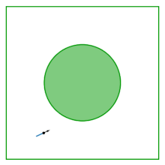
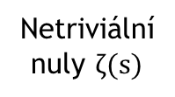
Kvantová spektra
Poisson
Prvočísla
Rezonance n+¹⁶⁶Er
Netriviální nuly $ζ(s)$
Harmonický oscilátor

Slide 13
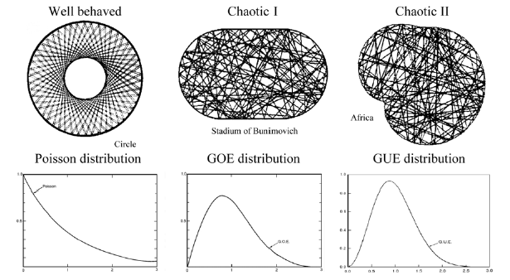
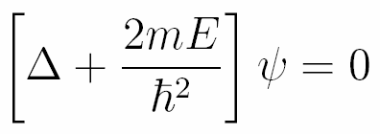
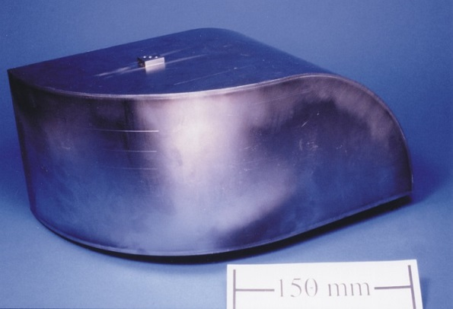


Kulečníky a rezonátory
Spojitou dynamiku lze převést na diskrétní zobrazení
Chaotičnost nezávisí na rychlosti (energii)
Lze studovat jednoduše teoreticky i experimentálně
Schrödingerova rovnice:
(pro vlnovou funkci)
Helmholtzova rovnice:
(pro intenzitu elektrického pole)

Slide 14
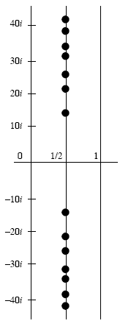
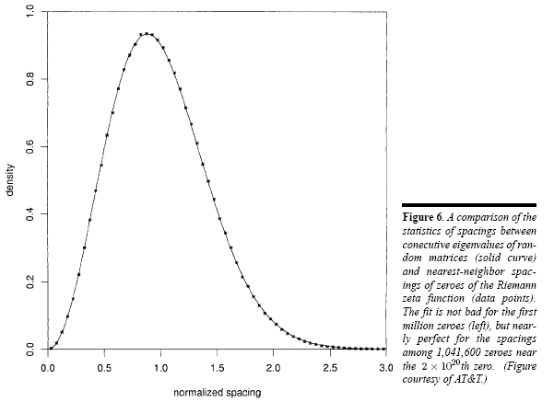
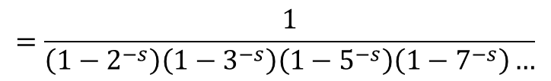


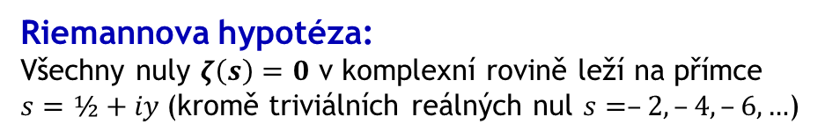

Riemannova $ζ$ funkce
$$ζ\left(s\right)=1^{−s}+2^{−s}+3^{−s}+4^{−s}+…$$
$$Re s>1$$
(lze analyticky rozšířit na celou komplexní rovinu)
$$=\frac{1}{\left(1−2^{−s}\right)\left(1−3^{−s}\right)\left(1−5^{−s}\right)\left(1−7^{−s}\right)…}$$
prvočísla
Riemannova hypotéza:
Všechny nuly $ζ\left(s\right)=0$ v komplexní rovině leží na přímce $s=½+iy$(kromě triviálních reálných nul $s=–2,–4,–6,…$)
GUE
NNSD nul ζ funkce

Slide 15
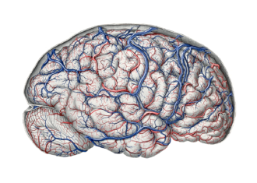
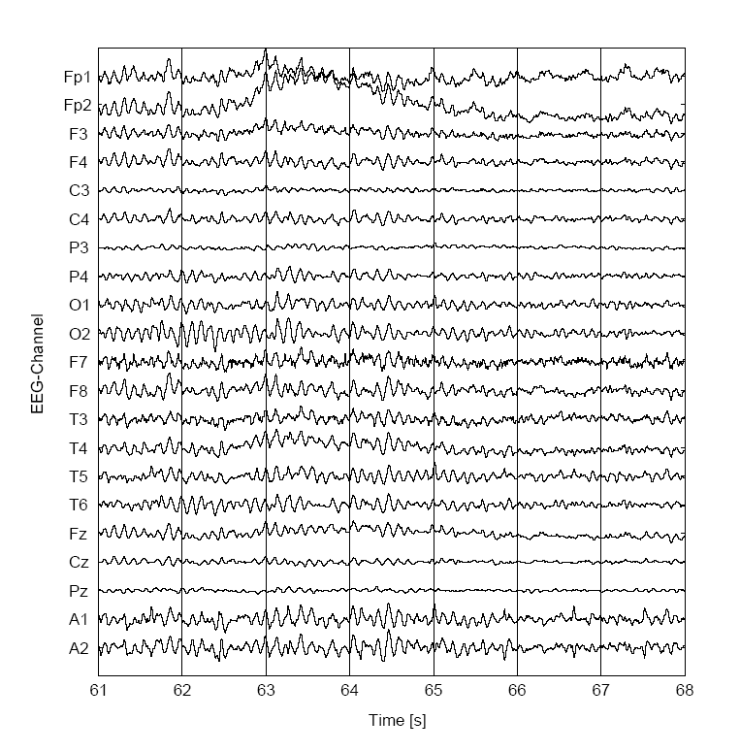
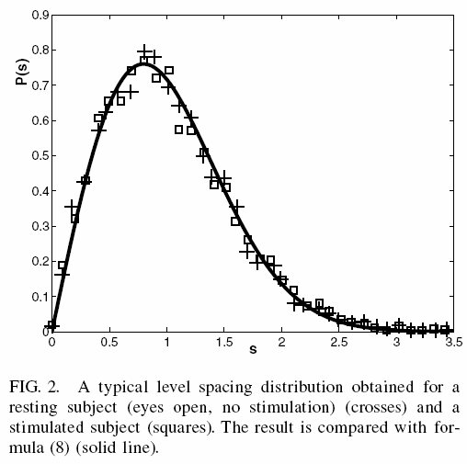
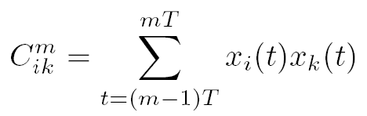
Aplikace teorie náhodných matic
Korelační analýza EEG signálu
GOE
Korelační matice
P. Šeba, Phys. Rev. Lett. 91 (2003), 198104

Slide 16
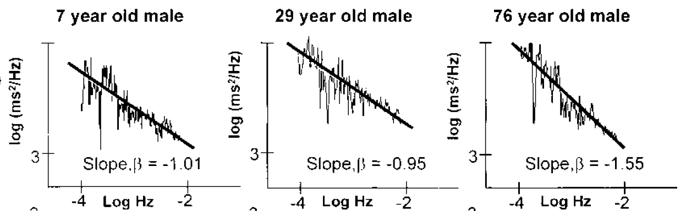
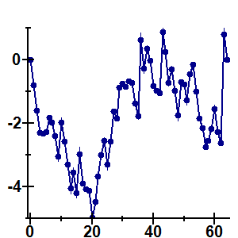
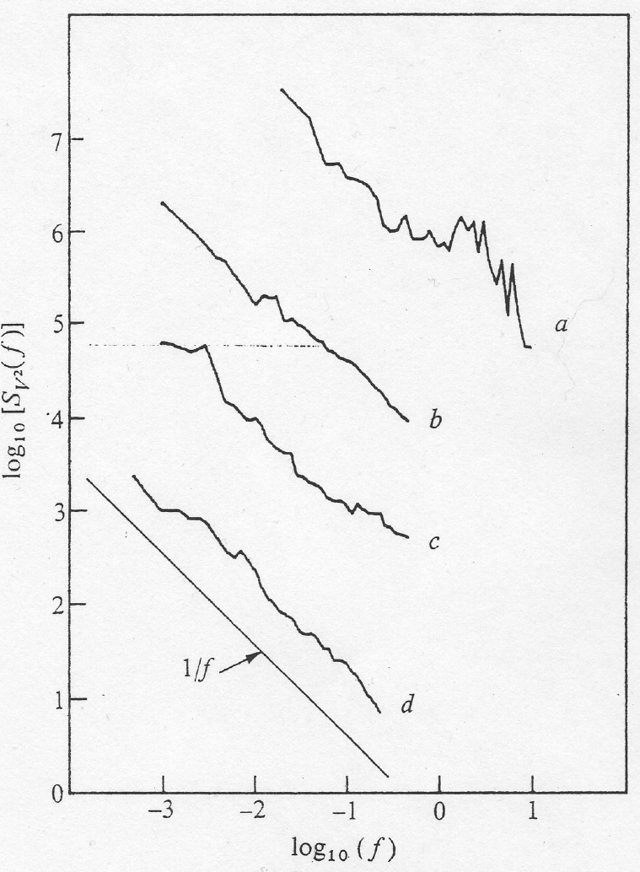
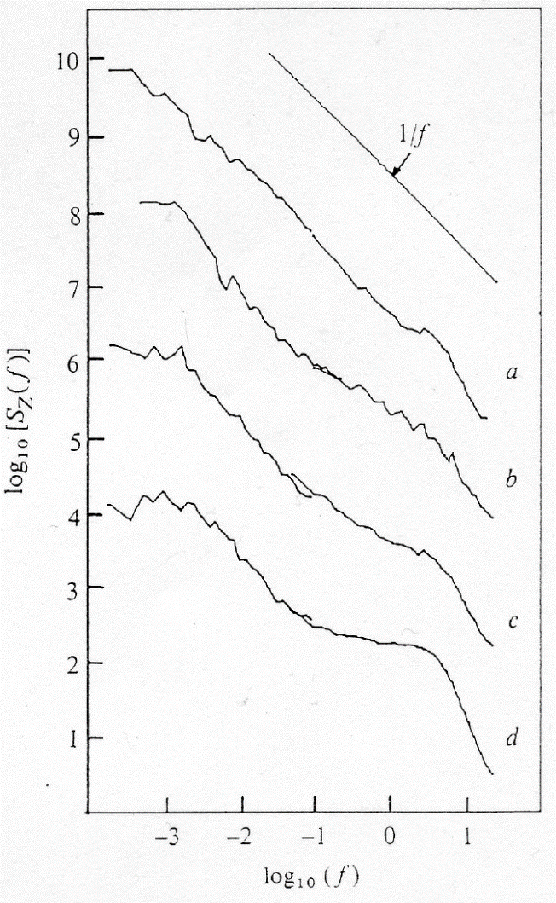
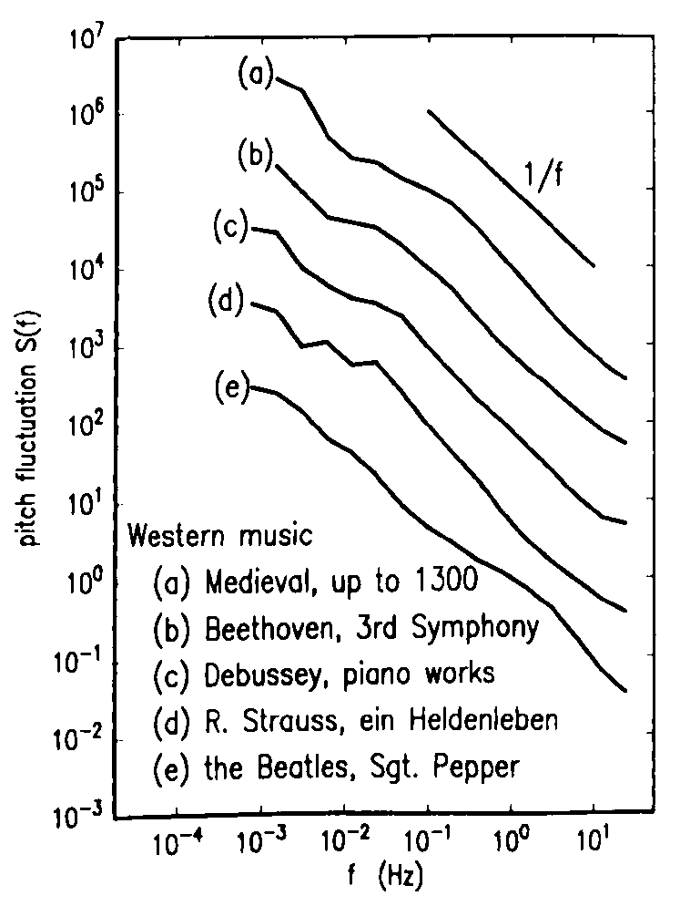
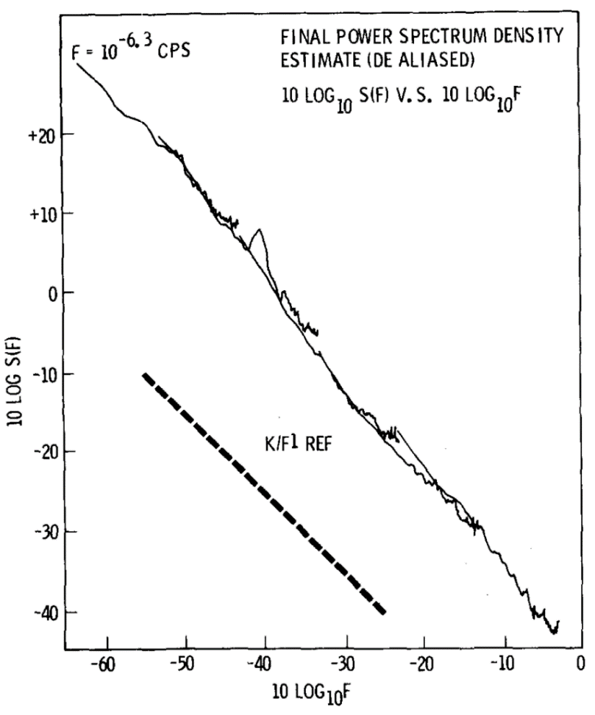
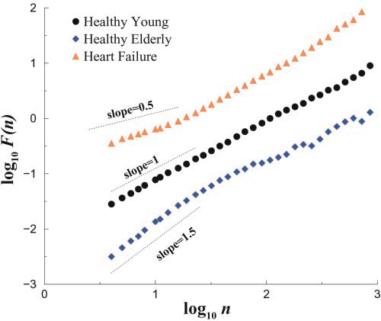
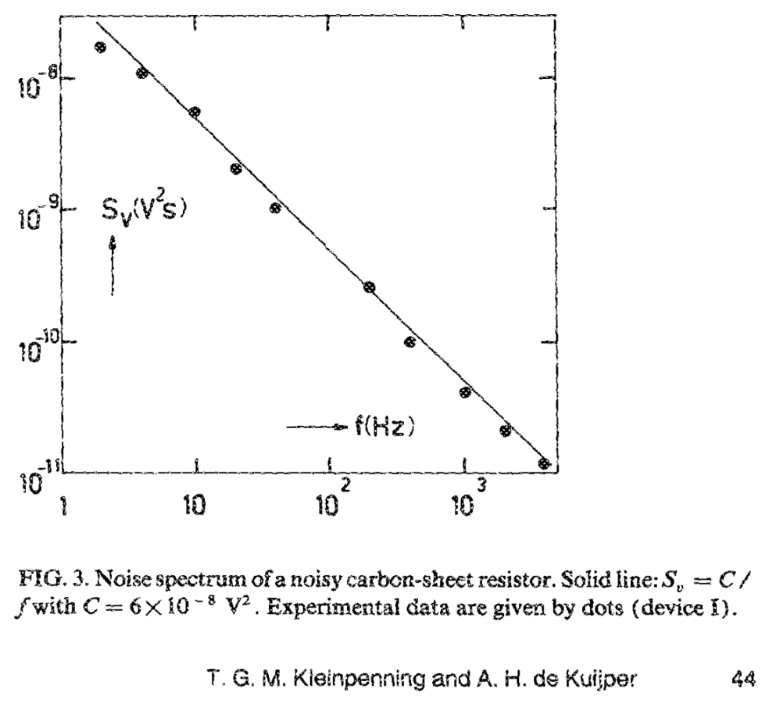
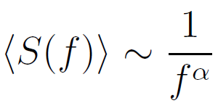
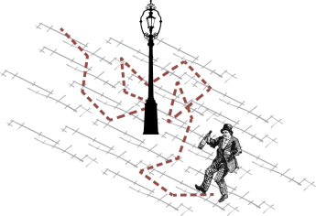
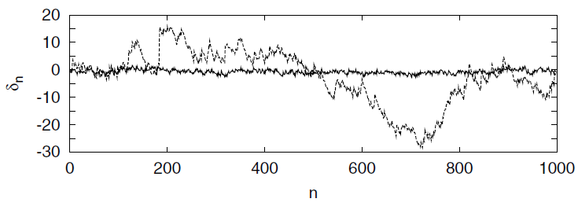
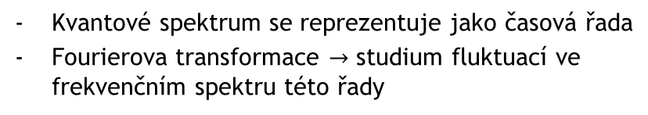
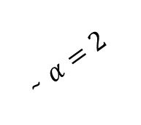


Srdeční tep (RR interval)
1/f šum (dlouhodosahové korelace)
S.M. Pikkujämsä et al., Circulation 100, 393 (1999)
Kvantové spektrum se reprezentuje jako časová řada
Fourierova transformace $→$ studium fluktuací ve frekvenčním spektru této řady
δ_{n} = 0
Flicker noise
M.A. Caloyannides, J. App. Phys. 45, 307 (1974)
Hudba
δ₄
šum téměř všech elektronických součástek (rezistory, tranzistory a jiné polovodičové součástky) na „nízkých“ frekvencích f<f_{c} (na vysokých frekvencích převládá bílý šum)
MOSFET tranzistory f_{c}~GHz
na nízkých frekvencích změřeno až do 10⁻⁶ Hz
- 1/f detekováno napříč hudebními žánry
δ_{k}
δ₃
ragtime
(Scott Joplin)
klasika
δ₂
k
klasika
δ₁ = 0
jazz
~ $α=0$
α = 2
α = 1
rock
~ $α=1$
α = 2
rock
STABILNÍ systém
CHAOTICKÝ systém
~ $α=2$
zprávy
zprávy
(vyhodnoceno metodou DFA, ekvivalentní s 1/f analýzou)
GOE
GDE
α = 1
hlasitost
výška tónu
A. Relaño et al., Phys. Rev. Lett. 89, 244102 (2002)
E. Faleiro et al., Phys. Rev. Lett. 93, 244101 (2004)
J. M. G. Gómez et al., Phys. Rev. Lett. 94, 084101 (2005)

Slide 17









Peresova mřížka
Kvantový systém:
$$\hat{H}|\left.E_{j}\right\rangle =E_{j}|\left.E_{j}\right\rangle$$
Triviální integrály pohybu lze zkonstruovat časovým vystředováním libovolné veličiny (operátoru) $\hat{P}:$
$$\hat{\overline{P}}=\lim_{T→∞}\frac{1}{T}\int_{0}^{T}{P_{H}\left(t\right)dt, \left[\hat{\overline{P}},\hat{H}\right]=0}$$
$${\overline{P}}_{j}=\left\langle E_{j} | \hat{P} | E_{j}\right\rangle ≡{\left\langle \hat{P}\right\rangle }_{j}$$
Mřížka: energie $E_{j}$ vs. střední hodnota
integrabilní
mřížka vždy uspořádaná (pro jakýkoliv $P$)
neintegrabilní
částečně uspořádaná,
částečně chaotická
$$\overline{P}$$
$$\overline{P}$$
stabilita
E
E
stabilita
chaos
A. Peres, New conserved quantities and test for regular spectra, Phys. Rev. Lett. 53, 1711 (1984)

Slide 18













Vlastní vektory
$$|\left.E_{j}\right\rangle =\sum_{k=1}^{N}{C_{k}^{\left(j\right)}|\left.k\right\rangle }=\left(\begin{matrix}C_{1}^{\left(j\right)} \\ ⋮ \\ C_{N}^{\left(j\right)}\end{matrix}\right)$$
Pro soubor GOE a $N→∞$ jsou komponenty reálné a mají Gaussovské rozdělení:
$$P\left(C\right)=\sqrt{\frac{N}{2π}}e^{−\frac{N}{2}C^{2}}$$
$$y_{jk}≡{\left|\left\langle k | R_{j}\right\rangle \right|}^{2}$$
$$P\left(y\right)=\frac{1}{\sqrt{2πy}}e^{−\frac{y}{2}}$$
Porter-Thomasovo rozdělení ($χ^{2}$ s jedním stupněm volnosti)
- pro pravděpodobnosti přechodu mezi hladinami
Lokalizace
$$R_{j}=\sum_{k=1}^{N}{{\left|C_{k}^{\left(j\right)}\right|}^{4}}$$
$$R≈1$$
- lokalizovaný stav (málo komponent)
Participation ratio
$$R≈N$$
- delokalizovaný stav $C_{k}^{\left(j\right)}≈1/\sqrt{N}$
(počet hlavních komponent)
$$R=\frac{N}{3}$$
pro GOE
$$S_{j;α}=\frac{1}{1−α}\ln{\sum_{k=1}^{N}{{\left|C_{k}^{\left(j\right)}\right|}^{2α}}}$$
$α=1$ – Shannonova entropie
$α=2$ – Rényiho entropie
Entropie

Slide 19





Termalizace
$$\left\langle \hat{P}(t)\right\rangle =\left\langle ψ\left(t\right) | \hat{P} | ψ\left(t\right)\right\rangle =\sum_{j≠k}{C_{k}^{∗}C_{j}e^{i\left(E_{k}−E_{j}\right)t}\left\langle k | \hat{P} | j\right\rangle }+\sum_{j}{{\left|C_{j}\right|}^{2}\left\langle j | \hat{P} | j\right\rangle }$$
časová střední hodnota
termodynamická střední hodnota
?
$$\overline{P}≡\sum_{j}{{\left|C_{j}\right|}^{2}P_{jj}}$$
$$=$$
$$P_{m}≡\frac{1}{n_{E,ΔE}}\sum_{\left|E_{j}−E\right|<ΔE}{P_{jj}}$$
(závisí na počátečním stavu)
(závisí pouze na energii)
Hypotéza termalizace vlastních stavů
Pro termalizující systém hodnoty $P_{jj}$ nefluktuují mezi energeticky blízkými stavy
Kvantový chaos => termalizace

Slide 20
Modely

Slide 21



Kvadrupólové vibrace atomových jader
integrabilní
$$H=T+Aβ^{2}+Cβ^{3}\cos{3γ}+Dβ^{4}$$
integrabilní
Deformovaný
Sférický
Žíly
stability
chaos
Fázový přechod
regularita
“Údolí stability”
Parametr systému
Harmonická aproximace

Slide 22










Peresovy mřížky
Malá porucha nabourá pouze část mřížky
B = 0
B = 0.005
B = 0.05
B = 0.24
<L²>
Zbytky regularity na malých energiích
<H’>
E
Integrabilita
Rostoucí porucha
Nadvláda chaosu

Slide 23




Peres & Vlnové funkce
Hustoty pravděpodobnosti pro vybrané stavy s $E≈0.2$:
<L²>
<V_{B}>
Poincarého řez
E = 0.2
Klasický Peresův invariant
E

Slide 24




Míry chaosu
Klasická míra
(podíl chaotického objemu ve fázovém prostoru)
B = 0.24
B = 1.09
Kvantová míra
(Brodyho parametr)

Slide 25







Spinové systémy
Interakce mezi sousedními spiny
Interakce s vnějším polem
$$\hat{H}=−\frac{A}{2\#N_{j}}\sum_{j=1}^{N}{\sum_{k∈N_{j}}{{\hat{σ}}_{z}^{\left(j\right)}{\hat{σ}}_{z}^{\left(k\right)}}−B\sum_{j=1}^{N}{{\hat{σ}}_{x}^{\left(j\right)}}}$$
$N_{j}$ - množina všech sousedů $j$-tého spinu
$\#N_{j}$ - počet sousedů
Dimenzionalita mříže
$$d=1$$
$$d=2$$
$$i$$
$$i$$
Dimenze Hilbertova prostoru $D=2^{N}$
Notes:
1920 – proposed by Lenz
1924 – solved by Ising for 1D
1944 – solved by Onsager for 2D without external field

Slide 26





Heisenbergův XXZ model
$$H=\frac{J}{4}\sum_{j=1}^{N}{σ_{x}^{\left(j\right)}σ_{x}^{\left(j+1\right)}+σ_{y}^{\left(j\right)}σ_{y}^{\left(j+1\right)}+Δσ_{z}^{\left(j\right)}σ_{z}^{\left(j+1\right)}}+\sum_{j=1}^{N}{\frac{h_{j}}{2}σ_{z}^{\left(j\right)}}$$
Integrabilní systém
$h_{j}∈[−h,h]$ náhodná čísla
(náhodné Zeemanovské rozštěpení hladin jednotlivých spinů)
E.J. Torres-Herrera, L. Santos, Extended nonergodic states in disordered many-body quantum systems, Ann. Phys. (Berlin) 529, 1600284 (2017)
Systém je chaotický, i pokud rozštěpíme jen jednu hladinu:
Brodyho parametr
$$ω$$
$h_{\frac{N}{2}}=h$, ostatní nulové
$$h$$
L. Santos, F. Pérez-Bernal, E.J. Torres-Herrera, Speck of chaos, Phys. Rev. Research 2, 043034 (2020)

Slide 27





Dickeho model superradiance
Interakce monochromatického EM pole s řetízkem dvouhladinových atomů
efektivní $f=2$ stupně volnosti
$SU\left(2\right)×HW(1)$ algebra
R.H, Dicke, Phys. Rev. 93, 99 (1954)
K. Hepp, E. Lieb, Ann. Phys. 76, 360 (1973)
$$\hat{J}=\sum_{i=1}^{N}{\frac{σ^{i}}{2}}$$
Klasická limita Hamiltoniánu
$$H_{cl}=ω\frac{q^{2}+p^{2}}{2}+ω_{0}\frac{Q^{2}+P^{2}}{2}−ω_{0}j+λ\sqrt{j−\frac{P^{2}+Q^{2}}{4}}\left[\left(1+δ\right)qP−\left(1−δ\right)pQ\right]$$
M. Kloc, P. Stránský, P. Cejnar, Quantum phases and entanglement properties of an extended Dicke model, Ann. Phys. 382, 85 (2017)

Slide 28

Experimentální simulace Dickeho systému
Iontový krystal v Penningově pasti ozařovaný dvěma lasery
JILA, NIST, Boulder, Colorado, USA

Slide 29



Mapa klasického chaosu
(v Dickeho optickém modelu)
$$E$$
Laditelný parametr systému $λ$

Slide 30


Díky za pozornost
Zvu vás všechny na přednášku
Klasický a kvantový
CHAOS
Úvod do studia chaotické dynamiky klasických hamiltonovských systémů a vlastností spekter jejich kvantových protějšků.
NJSF 091 (letní semestr, 2/0 Zk, 3 kredity)
Dr. Georgios Loukes-Gerakopoulos
(Astronomický ústav AV)
gglukes@gmail.com
Dr. Pavel Stránský
(Ústav částicové a jaderné fyziky MFF UK)
pavel.stransky@mff.cuni.cz

